Slide 1
2016版ppt测试_第一页

Slide 2
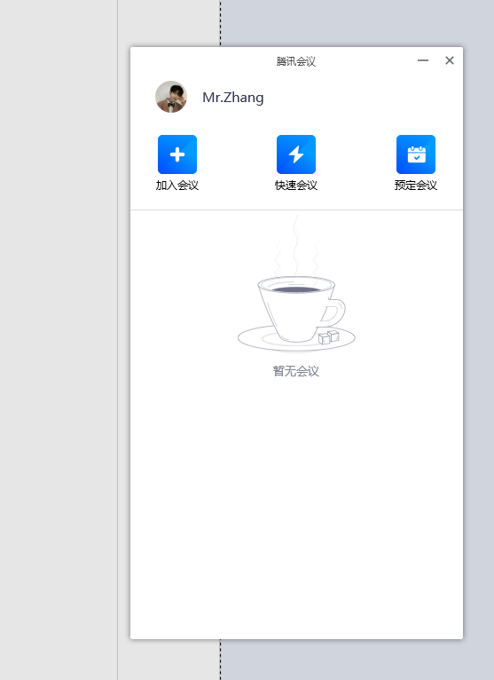
2016版ppt测试_第二页

